Slide 1
DISCIPLINA RCG321 CLÍNICA E TÉCNICA CIRÚRGICA
ESTUDO DE CASOS – GRUPO B1
CIRURGIA DIGESTIVA
Hiara Xavier
Hugo Crispim
Igor Pereira
Igor Prates
Isabella Freitas
Isadora Bittar
Jean Dezen
Supervisão: Prof. José Sebastião dos Santos

Slide 2
Mulher relata que há 20 dias evacuou fezes formadas, enegrecidas e sem odor fétido. Associado a mal estar geral, taquicardia e cansaço procurou atendimento médico por 3 vezes. Nos três episódios contataram anemia e foi indicado transfusão (no período foram 8 concentrados de hemácias). Nega vômito, diarreia e síncope.
Antecedentes Pessoais: relata episódio semelhante quando tinha 2 anos de idade, quando foi submetida à investigação no Hospital das Clínicas de ribeirão Preto, com melhora espontânea em 15 dias e alta após. Nega uso de medicamentos no período.
Hábito intestinal: unma vez a cada dois dias, fezes endurecidas, com esforço evacuatório.
Diurese várias vezes ao dia, urina amarelo clara, sem disúria.
Achados Físicos: descorada 2+/4, frequência cardíaca:90 batimentos por minuto.
Abdomem: semigloboso, sem outras anormalidades
Exame proctológico: sem anormalidades.
Conduta: Alta hospitalar; programação para cápsula endoscópica; orientação para sinais e sintomas de alerta (dor intensa, sangramentos e mal estar geral) com procura de serviço médico mais próximo.

Slide 3
A história clínica pode ser considerada como:
1.Exemplar
2.Adequada
3.Parcialmente Adequada
4.Inadequada

Slide 4
Mulher, 31 anos de idade, parda, natural e procedente de Sertãozinho (SP), desempregada, católica, refere melena há 1 ano, caracterizada por eliminação de fezes negras e fétidas, sem fator desencadeante, associda a palidez e fraqueza progressivas e emagrecimento de 6kg em 2 meses. As manifestações desapareceram após 3 meses de tratamento com sulfato ferroso e transfusões. Há dois meses, as manifestações ressurgiram, entretanto a fraqueza e palidez progrediram mesmo com uso de sulfato ferroso e transfusões. Há 20 dias procurou o pronto socorro há com queixa de fraqueza intensa e sangramento. Nega emagrecimento, febre, hematêmese, disfagia, pirose, desconforto abdominal, urgência retal, tenesmo ou enterorragia.
Refere cefaleias frontais frequentes, coincidentes com períodos de maior palidez, melhora com dipirona. Dois desmaios (quando Hemoglobina estava abaixo de 4).
Refer dispnéia aos médios esforços e palpitações

Slide 5
Aos 4 anos apresentou “Melena”, com resolução espontânea após investigação sem sucesso. Usa sulfato ferroso regularmente desde então por “anemia frequente”.
Menarca aos 13 anos, com cólicas extremamente dolorosas, chegando a ir para pronto socorro. Uma filha de 2 anos, parto cesárea. Amenorréia há 2meses.
Vacinação atualizada (não conferida)
Refere ter recebido várias transfusões de sangue.
História familiar de obesidade, infartos e varizes.
Nega tabagismo, etilismo ou uso de substâncias ilícitas. Vive em casa própria, boa relação com a família

Slide 6
Qual é o diagnóstico sindrômico/anatômico mais provável?
1. Hemorragia digestiva alta varicosa
2. Hemorragia digestiva baixa
3. Hemorragia digestiva alta não varicosa
4. Hemorragia digestiva de origem obscura

Slide 7
DIAGNÓSTICOS SINDRÔMICOS:
Síndrome de Hipertensão Portal
Etiologia: Pré-sinusoidal (trombose de veia porta; esquistossomose) ou Pós-sinusoidal (cirrose; insuficiência cardíaca congestiva)
Sintomatologia:
– Hematêmese e Melena
– Circulação colateral: varizes de esôfago e gástricas, parede abdominal; hemorroidas
– Esplenomegalia
– Ascite
– Hiperesplenismo (anemia, leucopenia, trombocitopenia)
Notes:
MELENA MAIS RARO
Sist. venoso portal recolhe sangue de todas as vísceras abdominais (exceção dos rins e suprarrenais), e encaminha-o ao fígado pela v. porta. No interior do fígado, v. porta se ramifica até os sinusóides de onde o sangue passa p/ veias centrolobulares e destas p/ as supra-hepáticas que irão desaguar na v. cava sup. Qualquer obstáculo ao livre fluxo do sangue, pelo sist. porta, produz elevação da pressão, acarretando a síndrome.

Slide 8
DIAGNÓSTICOS SINDRÔMICOS:
Síndrome de Insuficiência Hepática
Incapacidade do fígado em realizar suas funções
Etiologia: cirrose; hepatites; abscessos; obstrução da aa. hepática ou veias hepáticas; doenças metabólicas
Sintomatologia:
– Tendência hemorrágica (hipoprotrombinemia): equimoses, púrpuras, epistaxe, melena, gengivorragias, hematúria, metrorragias.
– Manifestações endócrinas
– Teleangectasias
– Eritema palmar
– Edema de membros inferiores
– Ascite
– Atrofia muscular
– Dedos em baqueta de tambor ou hipocráticos
– Icterícia, bilirrubinúria, urobilirrubinúria
– Encefalopatia hepática
Notes:
NÃO APRESENTA OUTROS SINTOMAS
Exames complementares: amonia e uréia, eletroencefalograma
Encefalopatia hepática
Subst. tóxicas são normal// metabolizadas pelo fígado. Qdo há insuf. hepática, essas subst. passam por ele, mas ñ são depuradas devido as lesões e ganham nova// a circulação. Então, vão depositar-se nos núcleos da base, competindo c/ os receptores da dopamina(atuam como falsos neurotransmissores). Entre estas subst. estão a amônia, GABA e aa. de cadeia aromática
Causas determinantes
– Infecções
– Cirrose avançada
– Hemorragia gastrintestinal
– Diuréticos
– Dieta hiperprotéica
– Barbitúricos
Quadro clínico
– Início: Súbito ou progressivo
– Nível de consciência: delírio, coma
– Alt. da personalidade: infantilidade, irritabilidade, irresponsabilidade e perda do pudor
– Deterioração intelectual
– Fala lenta e arrastada
– Alt. neurológicas: reflexos(exaltadosdiminuídos); tônus(hipertonia e clonos); flapping(tremor) e/ou asterixis

Slide 9
DIAGNÓSTICOS SINDRÔMICOS :
Síndrome de Hemorragia Digestiva Alta
Características:
– Foco está acima do ângulo de Treitz (duodenojejunal)
– Hematêmese
– Melena
–Agudas: sangramento agudo e volumoso → sinais de hipovolemia(confusão mental; tontura; sincope; sudorese; extremidades frias).
Crônica: sinais de síndrome anêmica → palidez; dispneia; angina; cansaço aos esforços
Etiologia
– Esôfago: varizes, esofagite de refluxo, úlcera péptica, síndrome de Mallory-Weiss, Carcinoma
– Estômago: úlcera péptica, gastrites, hérnia de hiato, rotura de vaso, tuberculose, medicamentoso(aspirina, anticoagulante...)
– Duodeno: úlcera péptica, tumor, divertículo
Complicações: Anemia; choque; hiperazotemia; hipotensão

Slide 10
DIAGNÓSTICOS SINDRÔMICOS :
Síndrome de Hemorragia Digestiva Baixa
Características
– Sítio de sangramento localiza-se abaixo do ângulo de Treitz
– Melena
– Enterorragia
– Hematoquezia
Etiologia
– Intestino delgado: Carcinoma, Divertículo de Meckel, Úlcera, Doença de Crohn, Doenças Infecciosas (tuberculose), Volvo, Invaginações.
– Cólon e reto: Tumores, Colite Ulcerativa, Amebíase, Hemorróidas, Fissura, Traumatismos
Complicações: Anemia; choque; hiperazotemia; hipotensão

Slide 11
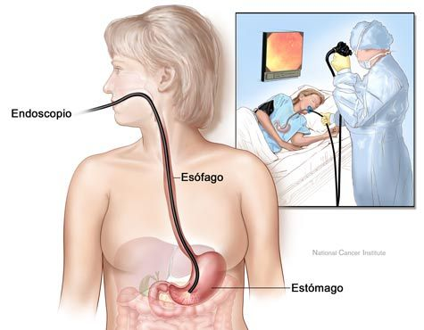
Endoscopia Digestiva Alta
Diagnóstico Topográfico
26/06/2016
Impressão diagnóstica: esôfago, estômago e duodeno sem alterações endoscópicas.

Slide 12
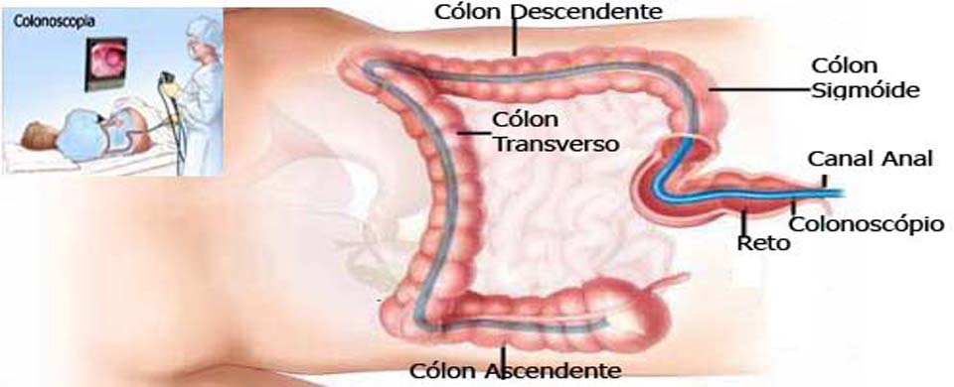
Colonoscopia

Slide 13
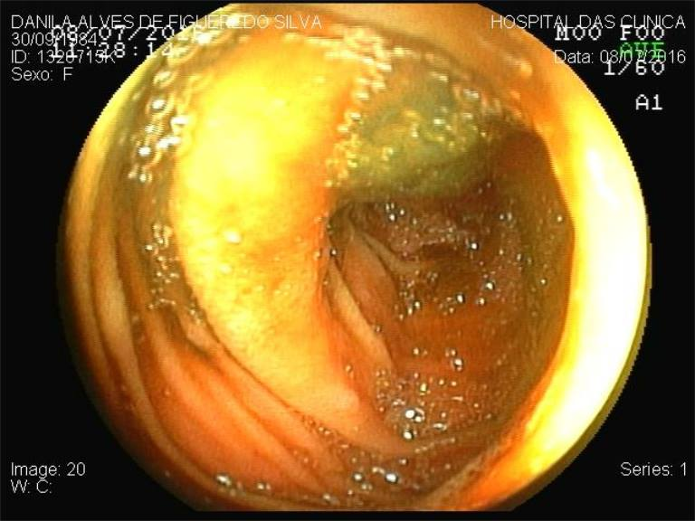
Colonoscopia
Mucosa rósea com esparsos pseudopólipos medindo 2mm de diâmetro próximo à válvula ileal (já com biópsias prévias), colhido líquido escuro e descartado presença de melena, apenas líquido entérico. Impressão diagnóstica: hiperplasia linfoide de íleo terminal.

Slide 14
HEMORRAGIA DIGESTIVA OBSCURA
Ocorre em cerca de 5% dos doentes com hemorragia digestiva
Hemorragia que persiste ou recorre e para a qual não se encontra origem óbvia após avaliação endoscópica alta e baixa de rotina
Causas mais frequentes: Ectasias vasculares, Neoplasias, Divertículo de Meckel

Slide 15
Avaliação de Hemorragia Digestiva Obscura

Slide 16
Diagnóstico Topográfico
Endoscopia Digestiva Alta → Esôfago, Estômago e Duodeno
Colonoscopia → Reto, Cólon e parte do Íleo Terminal
Enteroscopia → Cápsula ou Enteroscópio
Notes:
O exame de enteroscopia pode ser feito através da cápsula endoscópica (vide cápsula) ou através de tubo de inserção (enteroscópio). O enteroscópio é um tubo mais fino e longo do que os endoscópios habituais. As técnicas de inserção mais utilizadas são a enteroscopia de duplo-balão, enteroscopia com balão único e enteroscopia em espiral, todas elas utilizando um dispositivo chamado "overtube" que permite o "sanfonamento" do intestino delgado, possibilitando assim a análise de todos os segmentos. O exame de enteroscopia com tubo pode ser feito através da boca, quando se objetiva visualizar o intestino delgado mais perto do estômago (duodeno e jejuno) ou através do ânus, quando se quer avaliar o intestino delgado mais perto do intestino grosso (íleo).de TV que transmite imagens coloridas, podendo ser fotografadas ou gravadas em vídeo.

Slide 17
Diagnóstico Etiológico: Malformação Vascular de Jejuno
O “second-look” endoscópico era indicado antes da avaliação do intestino delgado
Difícil diagnóstico endoscópico→ Necessidade de repetição dos procedimentos e uso de diferentes modalidades diagnósticas
Notes:
A malformação vascular do intestino delgado é uma causa incomum de hemorragia gastrointestinal. A maioria das lesões vasculares do intestino delgado apresenta-se como hemorragia gastrointestinal crónica, sendo o seu diagnóstico um desafio clínico quando os resultados da endoscopia digestiva alta (EDA) e colonoscopia são negativos.
O “second-look” endoscópico indicado antes da avaliação do intestino delgado, devido a “lesões falhadas” em localização ao alcance da endoscopia convencional, em cerca de 25% dos casos .

Slide 18
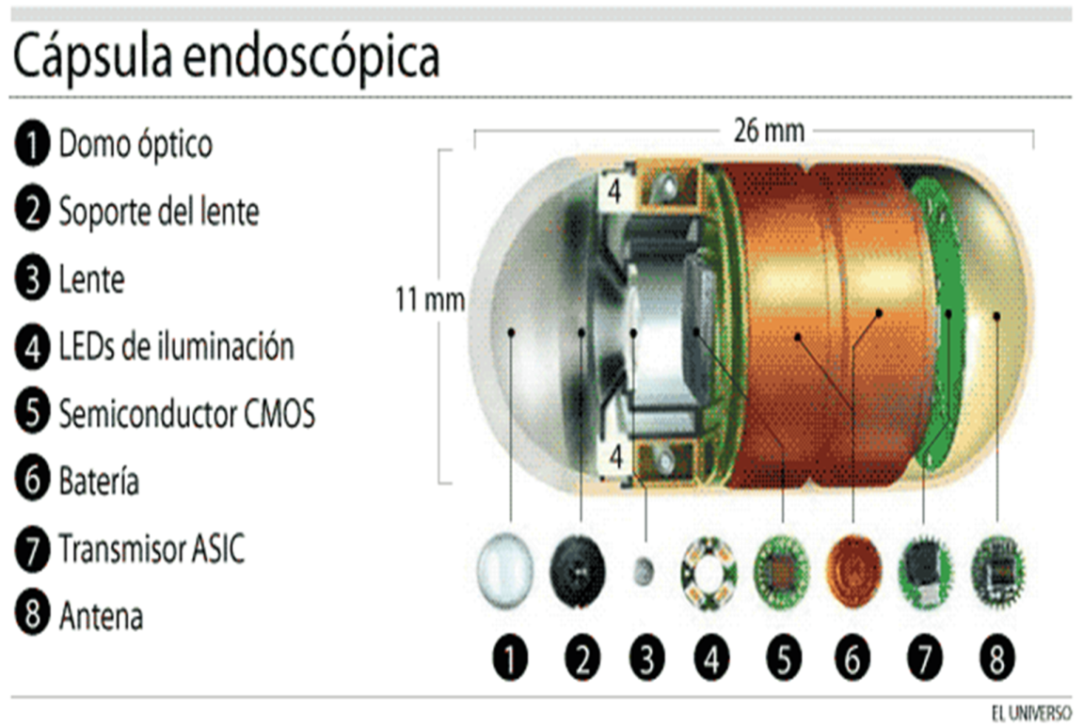
Endoscopia Por Cápsula
Videocâmera embutida em uma pequena cápsula (medindo 11 por 26 mm e pesando, aproximadamente, 4 g), que é deglutida pelo paciente e registra 50 mil imagens ao longo das oito horas habituais de passagem pelo sistema digestivo. Indolor, não-invasivo, permite a obtenção de imagens de todo o intestino delgado.
Limitação: incapacidade de marcar o exato local da lesão.

Slide 19
Endoscopia Por Cápsula

Slide 20
Enteroscopia de Duplo Balão
Examina todo o tracto digestivo.
Um videoendoscópio um pouco mais longo e menos calibroso que um vídeocolonoscópio acoplado a um overtube (tubo que o recobre e desliza sobre ele). Tanto o endoscópio como o overtube possuem em suas extremidades um balão de silicone, que pode ser insuflado com ar ou dióxido de carbono, permitindo o ancoramento destes dispositivos na luz do intestino.
Seqüência de movimentos faz com que o intestino adquira forma semelhante a uma sanfona, compactado e permitindo o avanço do aparelho sem tração excessiva das alças.
Indicação: hemorragia digestiva de origem obscura (HDO)- aquela com resultados negativos na endoscopia digestiva alta e na colonoscopia (5% das hemorragias digestivas).
Permite o exame minucioso do intestino delgado (inclusive retornando várias vezes ao local de uma lesão suspeita, onde pode estar ocorrendo sangramento intermitente), bem como o tratamento endoscópico.

Slide 21
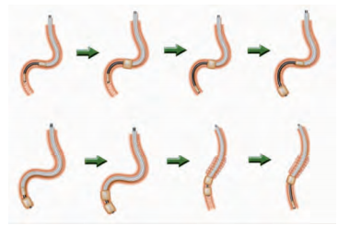
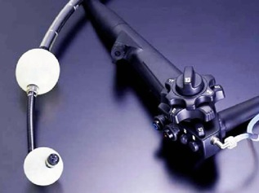
Enteroscopia de Duplo Balão

Slide 22
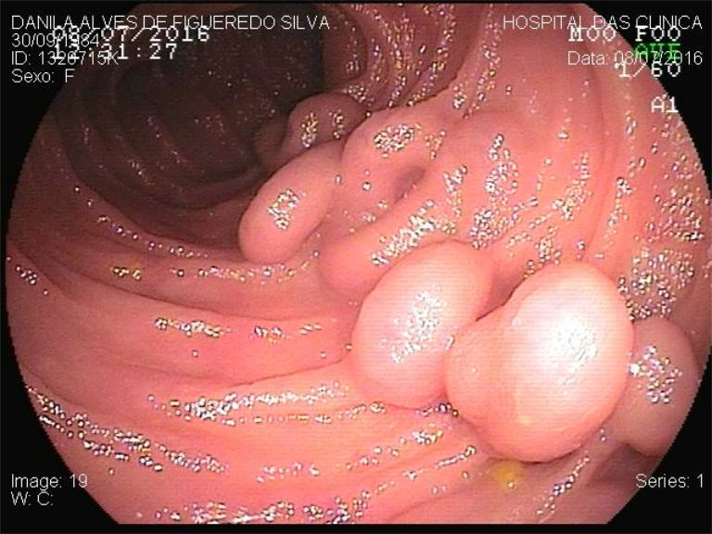
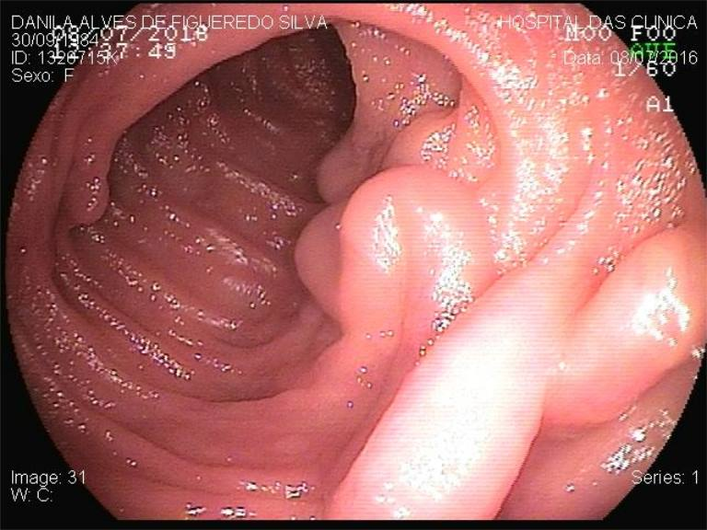
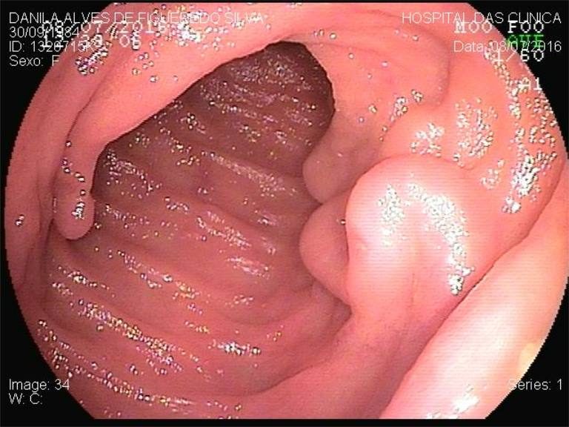
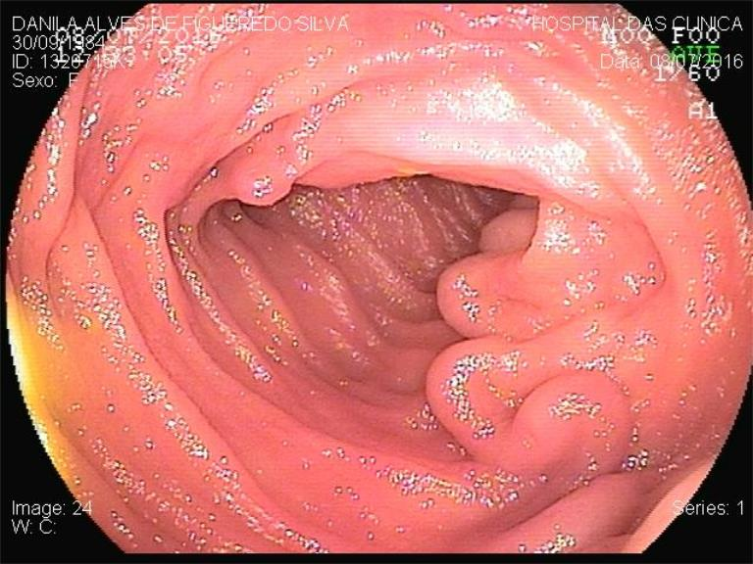
Enteroscopia de Duplo Balão

Slide 23
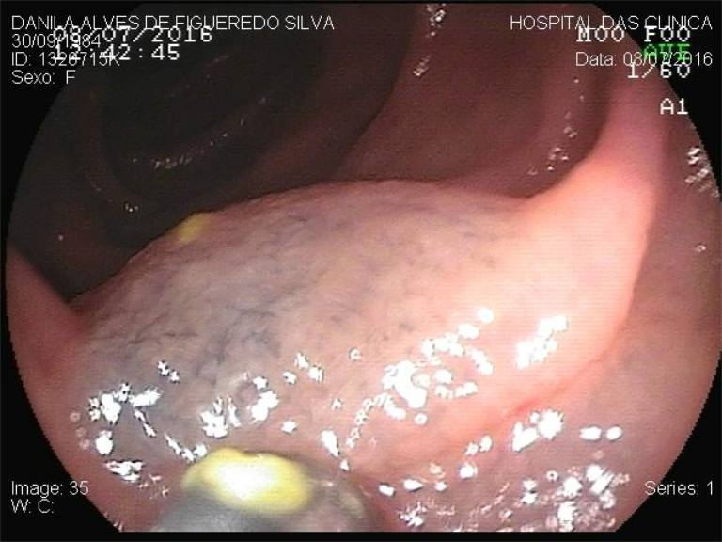
Enteroscopia de Duplo Balão
Mucosa rósea com pregueado circular típico e pregueado diminuto, distensível e contrátil. À cerca de 1,6 metros presença de lesão pouco avermelhada, longitudinal, aspecto serpiginoso medindo aproximadamente 5cm de extensão, pulsátil com pequena área erosiva sem sinal de sangramento atual (mal formação vascular). Feita tatuagem com 0,5mL de nanquim. Identificado outra lesão de mesma característica porém de menor calibre, medindo cerca de 4cm de extensão e 5cm após a lesão anterior.nImpressão diagnóstica: mal formação vascular de jejuno (Yano 4)

Slide 24
Yano-Yamamoto: classificação endoscópica de lesões vasculares do intestino delgado. Gastrointestinal Endoscopy vol 67, No 1 : 2008
TIPO 1A: Puntiforme (< 1 mm), com ou sem sangramento
TIPO 1B: Mancha vermelha (alguns milímetros), com ou sem sangramento
TIPO 2A: Lesões puntiformes (< 1 mm), com sangramento pulsátil
TIPO 2B: Lesão protrusa, avermelhada, pulsátil, sem dilatação venosa adjacente
TIPO 3: Lesão protrusa, pulsátil, com dilatação venosa adjacente
TIPO 4: Outras lesões não classificadas acima

Slide 25
TRATAMENTO
26/06/2016: Instabilidade hemodinâmica, PA 90 x 60 mmHg, FC: 120 bpm e Hemoglobina: 4.9 g/dl, solicitado transferência da paciente para para leito monitorado, prescrito 3 concentrados de hemácias.
10/07/2016: Transfusão de 2 concentrados de hemácias. Indicada a enterectomia
11/07/2016: paciente com melhora da astenia, refere 1 episódio de melena
- BEG, hipocorada +/4+
- Banho de clorexidina às 20:00
12/07/2016: jejum (00:00) + hidratação venosa
- Banho de clorexidina às 6:00
- Cefazolina 2g na indução anestésica
- 2 concentrados de hemácias + 700ml de plasma

Slide 26
Os cuidados pré operatórios registrados podem ser considerados como:
1.Exemplares
2.Adequados
3.Parcialmente Adequados
4.Inadequados

Slide 27
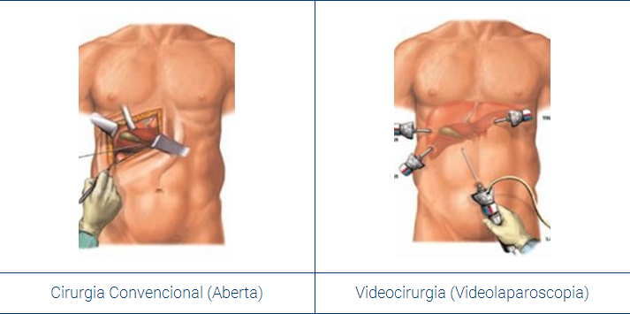
Enterectomia Videolaparoscópica
Cirurgia realizada através de pequenos orifícios no abdome com o auxílio de uma câmera de vídeo e instrumentos especiais, consiste na retirada do segmento de intestino doente, com margens de intestino normal como segurança, em conjunto com os linfonodos que drenam a região. É realizada uma emenda entre as extremidades do intestino que ficou (chamada anastomose).

Slide 28
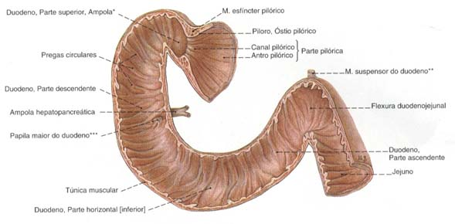
Ângulo de Treitz – Transição duodeno jejunal
Achado cirúrgico: Observado, a partir de 110cm do Treitz, áreas de malformação vascular em jejuno, que se assemelhavam a varizes intestinais (na parede das alças), com congestão venosa e edema, sem sinais de sangramento para a cavidade abdominal. Extensão de cerca de 85cm (área essa que foi ressecada). Ausência de aderências, divertículo de Meckel e outras alterações. Foram ressecados cerca de 85cm de jejuno a partir de 110cm do ângulo de Treitz

Slide 29
Passos técnicos: (Ver Víde “Discussão de Caso-RCG-321 .mp4 “ piblicado no STOA)
1- Paciente em décubito dorsal horizontal
2- Assepsia e antissepsia
3- Incisão transversa de cerca de 1cm em flanco esquerdo e confecção de pneumoperitônio com agulha de Verress
4- Passagem de trocarte de 12mm retrátil sobre a mesma área e colocação da ótica
5- Incisão arciforme supraumbilical de 1cm e passagem de trocarte de 10mm sob visão direta
6- Passagem de trocarte de 5mm em flanco direito e de 5mm em hipocôndrio esquerdo sob visão direta
6- Inventário previamente descrito
7- Inspeção das alças jejunoileais (totalizando 410cm) até válvula ileocecal
8- Realizado ponto de fixação entre as alças nas margens proximal e distal da ressecção com ethibond 2-0 e marcada com clipe metálico
9- Novo ponto de fixação distal 5cm
10- Abertura do meso abaixo da fixação proximal com pinça harmônica
11- Realizada anastomose latero-lateral entre alças de jejuno com grampeador laparoscópico articulado (extensão da anastomose +- 1,5cm)
12- Secção das áreas selecionadas (de malformação) com novo grampeamento laparoscópico
13- Ligadura dos vasos do mesentério da porção ressecada com pinça harmônica com liberação da peça
14- Sutura da brecha do mesentério com ethibond 2-0, pontos contínuos
15- Revisão da anastomose e da linha de sutura, sem sangramentos ou deiscências
16- Retirada da peça pela incisão de 12mm, sem intercorrências
17- Limpeza da cavidade com solução fisiológica e contagem exata de gazes
18- Desconfecção do pneumoperitôneo
19- Sutura da aponeurose umbilical com vicryl 0, ponto em X
20- Sutura da pele com monocryl 4-0, pontos intradérmicos
21- Curativos

Slide 30
A modalidade de tratamento e a via de acesso empregada para realização do tratamento podem ser considerados como:
1.Exemplares
2.Adequados
3.Parcialmente Adequados
4.Inadequados

Slide 31
Achados e cuidados perioperatórios
12/07/2016: Dieta zero + hidratação venosa
Cefazolina 24h
Progressão lenta da dieta
Manutenção de controle de Hemoglobina e hematócrito
Balanço hídrico: ganho 1100mL , sem transfusão, perda 1080mL sem diurese.
13/07/2016: Assintomático. Refere flatos. Nega náusea, vômito, febre e dor.
Diurese: 0,76mL/kg/h
Bom estado geral, hipocorada, hidratada, anictérica, eupneica, afebril ao toque.
Abdomen: plano, flácido, ruídos hidroaéreos (+), dor à palpação profunda no hemiabdome esquerdo
Membros inferiores: sem edema, boa perfusão, sem sinais de trombose venosa profunda.
Progressão com dieta líquida
14/07/2016: Alta. Exames de sangue a serem coletados em 15, 16 e 21/07. Retorno em ambulatório agendado para 22/07.

Slide 32
Os registros de achados pós operatórios e o manejo realizado e proposto podem ser considerados como:
1.Exemplares
2.Adequados
3.Parcialmente Adequados
4.Inadequados

Slide 33
Referências
Carino, Felipe. Enteroscopia com duplo-balão (EDB): um novo método de enteroscopia. Revista AMF, 2008; 13-14 http://www.amf.org.br/revista/ed_36/pag%2013%2014.pdf
BOLETIM SOBED-RJ, ano XIX, novembro de 2014, nº 186 http://sobedrj.com.br/boletins/2014/novembro.pdf

